Slide 1
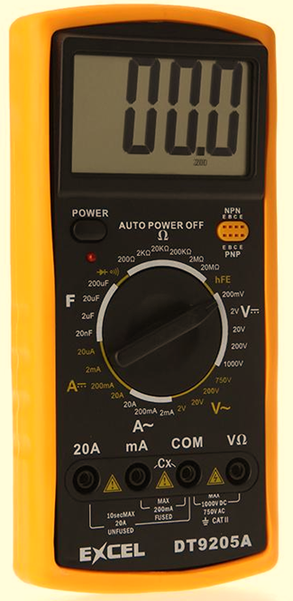
Όργανα ηλεκτρικών μετρήσεων
(Τρόπος χρήσης πολυμέτρου)

Slide 2
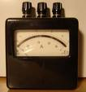
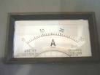
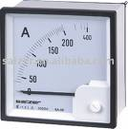
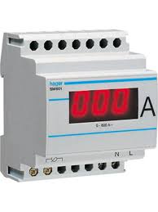
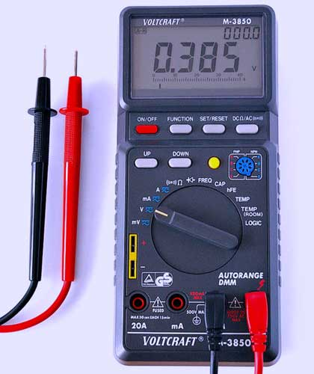
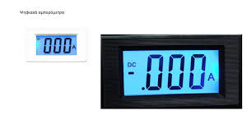
Αμπερόμετρο
Αναλογικά:
Ψηφιακά:
πολύμετρο

Slide 3


Τι δουλειά κάνει ένα αμπερόμετρο;
Με το αμπερόμετρο μετράμε την ένταση του ηλεκτρικού ρεύματος.
Το αμπερόμετρο λειτουργεί με βάση τα θερμικά ή τα μαγνητικά αποτελέσματα του ηλεκτρικού ρεύματος.

Slide 4
Πώς χρησιμοποιούμε το αμπερόμετρο;
Το αμπερόμετρο τοποθετείται στο ηλεκτρικό κύκλωμα στο σημείο που θέλουμε να μετρήσουμε την ένταση.
Λέμε ότι, το αμπερόμετρο συνδέεται «σε σειρά» στο ηλεκτρικό κύκλωμα. Στις μετρήσεις μας το θεωρούμε ιδανικό, δηλαδή έχει μηδενική εσωτερική αντίσταση.
Βίντεο (Ε.Κ.Φ.Ε. Λακωνίας) που δείχνει τον τρόπο σύνδεσης πολυμέτρου που λειτουργεί ως αμπερόμετρο.

Slide 5
Α
Α
Ι
Ι
+
-
+
-
Στα παραπάνω σχέδια το αμπερόμετρο (Α) θα μετρήσει την ίδια τιμή και στις 2 θέσεις του. Η στιγμιαία ένταση του ηλεκτρικού ρεύματος είναι ίδια σε όλα τα σημεία του αγωγού, με βάση την αρχή διατήρησης του ηλεκτρικού φορτίου.
Επομένως, κατά μήκος του κυκλώματος δεν «εξαφανίζεται» ηλεκτρικό ρεύμα, επειδή παρεμβάλλεται κάποια συσκευή.

Slide 6
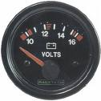
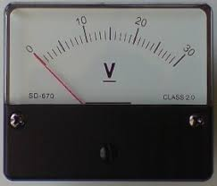
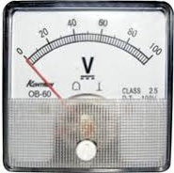
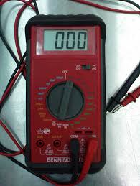
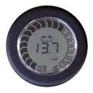
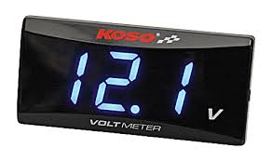
Βολτόμετρο
Αναλογικά:
Ψηφιακά:
πολύμετρο

Slide 7
Τι δουλειά κάνει ένα βολτόμετρο;
Με το βολτόμετρο μετράμε την διαφορά δυναμικού (ή τάση) ανάμεσα σε δύο σημεία του ηλεκτρικού κυκλώματος.
Το βολτόμετρο λειτουργεί με βάση τα θερμικά ή τα μαγνητικά αποτελέσματα του ηλεκτρικού ρεύματος.

Slide 8
Πώς χρησιμοποιούμε το βολτόμετρο;
Το βολτόμετρο τοποθετείται σε διακλάδωση, ανάμεσα στα σημεία του κυκλώματος που θέλουμε να μετρήσουμε την διαφορά δυναμικού.
Λέμε ότι, το βολτόμετρο συνδέεται «παράλληλα» στο ηλεκτρικό κύκλωμα. Στις μετρήσεις μας το θεωρούμε ιδανικό, δηλαδή έχει άπειρη εσωτερική αντίσταση.
V
Α
Β
Βίντεο (Νίκος Φανουράκης) που δείχνει τον τρόπο σύνδεσης πολυμέτρου που λειτουργεί ως βολτόμετρο.
I
+
-

Slide 9
Οι όροι «κόμβος» και «κλάδος».
κλάδος
κόμβος
κόμβος
Ζ
Α₁
Β
Γ
Α₂
Η
Α
κλάδος
+
-
Κόμβος λέγεται το σημείο ενός κυκλώματος, στο οποίο συναντιούνται τουλάχιστον τρεις ρευματοφόροι αγωγοί.
Κλάδος λέγεται το τμήμα του κυκλώματος που βρίσκεται μεταξύ δύο κόμβων.

Slide 10
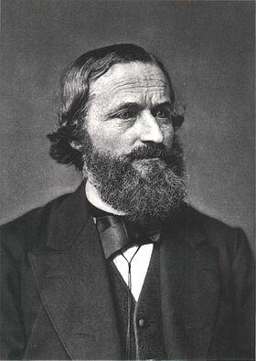
Κανόνες του Kirchhoff (Κίρχοφ)
Gustav Robert Kirchhoff (1824 – 1887)

Slide 11
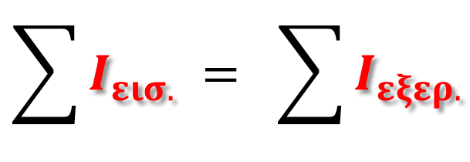
1^{ος} Κανόνας Kirchhoff
κόμβος
κόμβος
Ζ
Α₁
Ι₁
Ι₁
Β
Γ
Ι₂
Α₂
Ι₂
Ι
Η
Ι
Α
κλάδος
Ι
+
Ι
-
Το άθροισμα των εντάσεων των ρευμάτων που «εισέρχονται» σε ένα κόμβο, ισούται με το άθροισμα των εντάσεων των ρευμάτων που «εξέρχονται» από αυτόν.
$$\sum{Ι_{εισ.} = \sum{Ι_{εξερ.}}}$$
Ι = Ι₁ + Ι₂

Slide 12
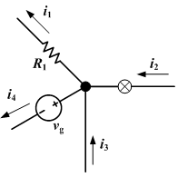
  Μπορούμε να θεωρήσουμε (αυθαίρετα) τις εντάσεις των ρευμάτων (i₂, i₃) που φθάνουν στον κόμβο Β με θετική τιμή και τις εντάσεις των ρευμάτων (i₁, i₄) που απομακρύνονται, με αρνητική τιμή. Έτσι,
Β
i₂ + i₃ = i₁ + i₄
ή
i₂ + i₃ - i₁ - i₄ = 0
Ο 1ος κανόνας του Κίρχοφ αποτελεί εφαρμογή της «αρχής διατήρησης του φορτίου».

Slide 13
2^{ος} Κανόνας Kirchhoff
(εκτός διδακτέας ύλης – πειραματική επιβεβαίωση)
V
V₁
V₂
A
B
Γ
Ι
Ι
Ι
Ι
+
Ι
-
V
Κατά μήκος μιας κλειστής διαδρομής σ’ ένα κύκλωμα, το αλγεβρικό άθροισμα των διαφορών δυναμικού ισούται με μηδέν.
V_{ΑΒ} + V_{ΒΓ} + V_{ΓΑ} = 0
V_{ΑΓ} = V_{ΑΒ} + V_{ΒΓ}

Slide 14
Ο 2ος κανόνας του Κίρχοφ αποτελεί εφαρμογή της «αρχής διατήρησης της ενέργειας».

Slide 15
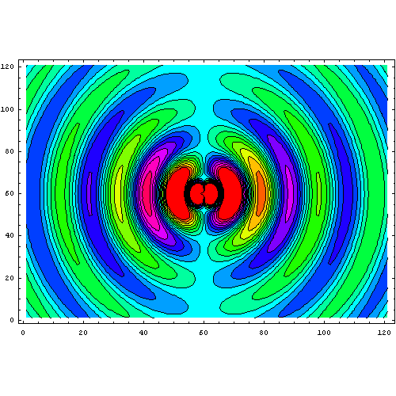
Ηλεκτρικά Δίπολα

Slide 16
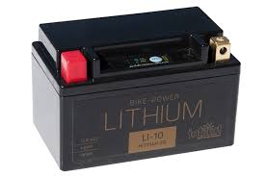
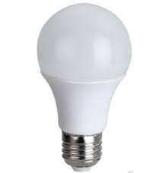
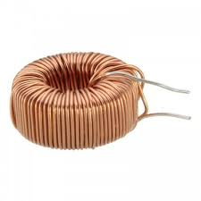
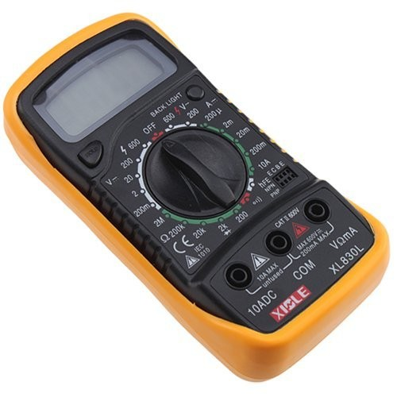
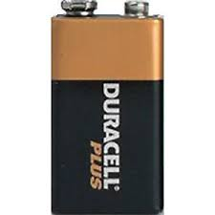
Οι ηλεκτρικές συσκευές που χρησιμοποιούμε και διαθέτουν δύο άκρα (πόλους) ονομάζονται ηλεκτρικά δίπολα.
Τέτοιες συσκευές είναι η μπαταρία, ο λαμπτήρας, το πηνίο, το αμπερόμετρο, το βολτόμετρο, ο πυκνωτής κλπ.
πόλοι
πόλοι
πόλοι
πόλοι
πόλοι

Slide 17
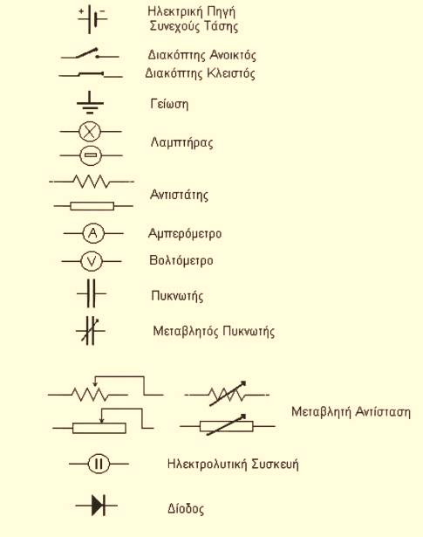
Συμβολισμοί ηλεκτρικών διπόλων σε ηλεκτρικό κύκλωμα.

Slide 18
Για να λειτουργήσει μια συσκευή (δίπολο) χρειάζεται στα άκρα της να εφαρμόσουμε διαφορά δυναμικού V. Τότε η συσκευή θα διαρρέεται από ηλεκτρικό ρεύμα έντασης I.
Μεταβάλλοντας την V, μεταβάλλεται η I.
Έτσι, για κάθε δίπολο μπορεί να υπάρχει μια συνάρτηση I = f(V), της οποίας η γραφική παράσταση ονομάζεται χαρακτηριστική καμπύλη του διπόλου.
V
V_{π}
0
I
0
χαρακτηριστική αντιστάτη
χαρακτηριστική πηγής
Ι

Slide 19
Παρακάτω δίνονται μερικές διευθύνσεις όπου μπορείτε να βρείτε αναρτήσεις με θέμα « Όργανα Μέτρησης - Κανόνες του Κίρχοφ ».
Παρουσίαση από τη ΒΙΚΙΠΑΙΔΕΙΑ εδώ.
Παρουσίαση του Κώστα Παπαδάκη εδώ.
Βασικές ηλεκτρικές μετρήσεις με χρήση πολυμέτρου εδώ.
Πειραματική παρουσίαση των κανόνων Κίρχοφ από τον Ανδρέα Αροΐτη (4^{ο} Λύκειο Πατρών) εδώ (1^{ος}) κι εδώ (2^{ος}).
Παρουσίαση ppt (αγγλικά) από τον michaelbru εδώ.
Ερωτήσεις και Ασκήσεις από το «Υλικό Φυσικής – Χημείας» εδώ.

Slide 20
Ερωτήσεις στο Δυναμικό Ηλεκτρισμό
35 Ερωτήσεις Πολλαπλής Επιλογής με το πρόγραμμα Hot Potatoes εδώ.
Στο αρχείο υπάρχουν 35 ερωτήσεις πολλαπλής επιλογής με το πρόγραμμα Hot Potatoes από την ύλη του Δυναμικού Ηλεκτρισμού (Ένταση του Ρεύματος - Αντίσταση μεταλλικού αγωγού - Νόμος του Ohm).

Slide 21
Ερωτήσεις από το σχολικό βιβλίο
( από σελ. 119 )

Slide 22
7. Να σημειώσετε (Σ) στις σωστές και (Λ) στις λανθασμένες προτάσεις.
α) Το βολτόμετρο έχει μεγαλύτερη αντίσταση από το αμπερόμετρο.
β) Ο 1ος κανόνας του Kirchhoff είναι συνέπεια της αρχής διατήρησης της ενέργειας.
γ) Το βολτόμετρο συνδέεται στο κύκλωμα παράλληλα, ενώ το αμπερόμετρο σε σειρά.
δ) Ο 2ος Κανόνας τον Kirchhoff είναι συνέπεια της αρχής διατήρησης του φορτίου.
Σ
Λ
Σ
Λ

Slide 23
33. Συμπληρώστε τα κενά στις παρακάτω προτάσεις.
Ο 1ος κανόνας του Kirchhoff διατυπώνεται ως εξής:
Το αλγεβρικό άθροισμα των εντάσεων των ρευμάτων που ...……………….. σ’ ένα κόμβο ισούται με το άθροισμα των εντάσεων των ρευμάτων που …………...…… απ’ αυτόν.
Είναι συνέπεια της αρχής διατήρησης του ...…………. .
εισέρχονται
εξέρχονται
φορτίου

Slide 24
Ερωτήσεις εκτός του
σχολικού βιβλίου

Slide 25

1.
Για τα ρεύματα του παραπάνω σχήματος ισχύει:
α. Ι₁ + Ι₂ = Ι₃ + Ι₄. β. Ι₁ + Ι₃ = Ι₂ + Ι₄.
γ. Ι₁ + Ι₄ = Ι₂ + Ι₃. δ. Ι₁ = Ι₂ + Ι₃ + Ι₄.

Slide 26
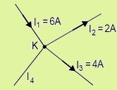
2.
Στο παραπάνω σχήμα δίνονται οι εντάσεις των ρευμάτων που «εισέρχονται» και «εξέρχονται» σ’ έναν κόμβο Κ ενός ηλεκτρικού κυκλώματος.
Η ένταση του ρεύματος Ι₄ είναι
α. 0 Α. β. 2 Α. γ. 4 Α. δ. 8 Α.

Slide 27
3. Να συνδέσετε στις θέσεις (α), (β), (γ) ένα αμπερόμετρο (i), ένα βολτόμετρο (ii) και έναν αγωγό (iii) (μηδενικής αντίστασης) με τη σειρά που εσείς θα κρίνετε. Ο τρόπος σύνδεσης αυτών των εξαρτημάτων/οργάνων σχετίζεται με τις αρχές λειτουργίας του αμπερομέτρου και του βολτομέτρου. Θα πρέπει δηλαδή να συνδεθούν με τέτοιο τρόπο ώστε να μπορούμε να πάρουμε μετρήσεις από τα δύο ηλεκτρικά όργανα και φυσικά το τελικό κύκλωμα να διαρρέεται από ηλεκτρικό ρεύμα (όλα τα εξαρτήματα του κυκλώματος τα θεωρούμε ιδανικά).
συνεχίζεται

Slide 28
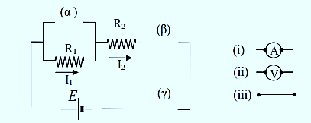
Να επιλέξετε την σωστή από τις παρακάτω απαντήσεις.
Η σωστή σύνδεση των πιο πάνω εξαρτημάτων/οργάνων είναι:
α. (α) – (i), (β) – (ii) , (γ) – (iii).
β. (α) – (ii), (β) – (iii) , (γ) – (i).
γ. (α) – (iii), (β) – (i) , (γ) – (ii).

Slide 29
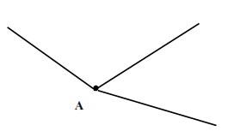
4. Στον κόμβο Α ηλεκτρικού κυκλώματος ενώνονται τρεις αγωγοί που διαρρέονται από ρεύματα Ι₁, Ι₂ και Ι₃, αντίστοιχα. Τρεις μαθητές διατυπώνουν τον 1ο κανόνα του Kirchhoff στον κόμβο Α, ως εξής:
1ος μαθητής, Ι₁ + Ι₂ - Ι₃ = 0.
2ος μαθητής, Ι₁ - Ι₂ - Ι₃ = 0.
3ος μαθητής, Ι₁ + Ι₂ + Ι₃ = 0.
Να επιλέξετε τη διατύπωση που είναι οπωσδήποτε λανθασμένη.
α. Του 1ου μαθητή. β. Του 2ου μαθητή. γ. Του 3ου μαθητή.

